Slide 1
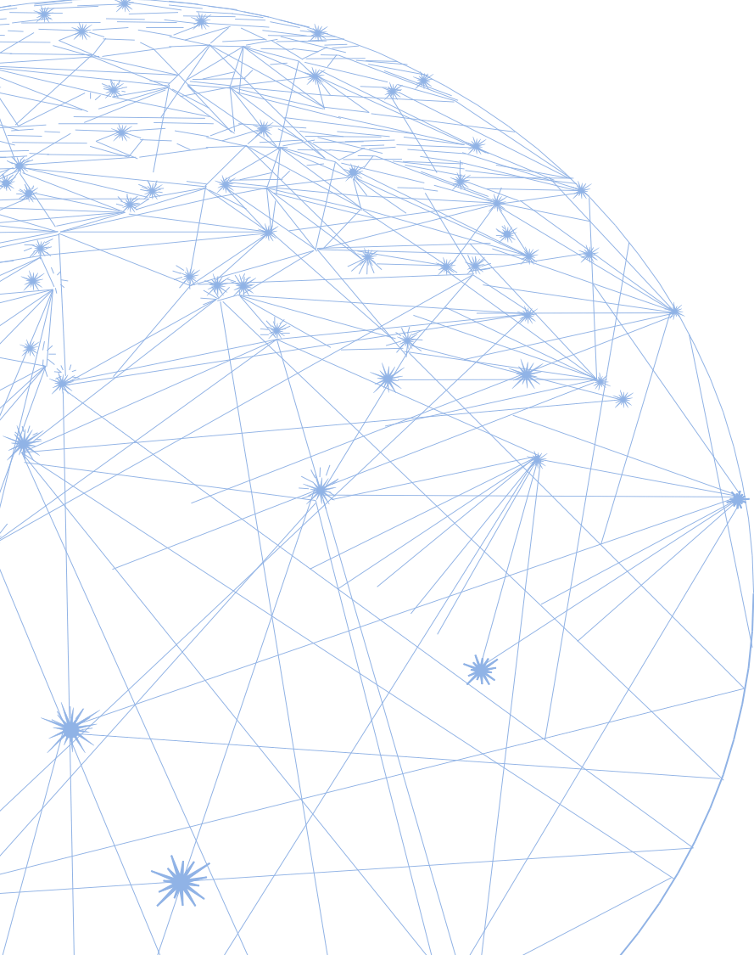
В. А. Смирнов
доктор физ.-мат. наук, профессор,
заведующий кафедрой
элементарной математики и теории чисел
Московского педагогического
государственного университета
Подготовка к ЕГЭ по математике.
Задачи с параметром
сайт: vasmirnov.ru
эл. почта: v-a-smirnov@mail.ru
11.02.2025

Slide 2
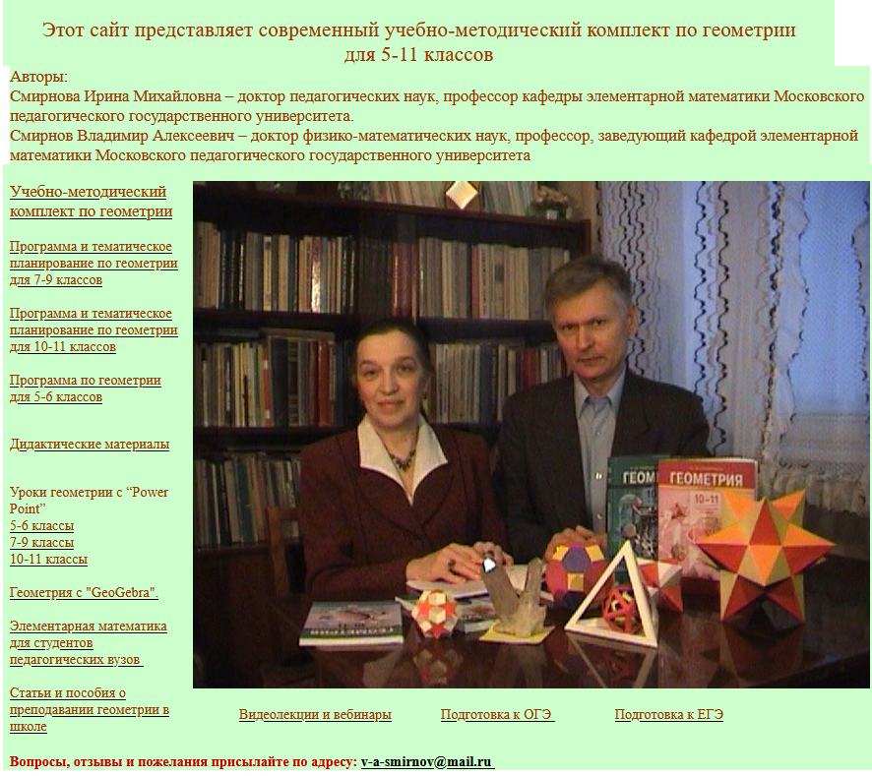
Авторский сайт: vasmirnov.ru
Notes:
В режиме слайдов ответы появляются после кликанья мышкой

Slide 3

Notes:
В режиме слайдов ответы появляются после кликанья мышкой

Slide 4
Современные компьютерные программы влияют на подходы к обучению математике. Они позволяют :
  изображать различные плоские и пространственные фигуры, тем самым повышая наглядность обучения;
  строить графики различных функций, не проводя их исследований;
  находить наибольшие и наименьшие значения функций без использования производной;
  решать уравнения и неравенства и др.
В связи с этим, актуальной задачей является обучение учащихся общеобразовательных классов использованию компьютерных программ для обучения решению различных задач, в том числе и задач с параметром.
Здесь мы рассмотрим несколько задач с параметром и предложим их решения с использование компьютерной программы GeoGebra.
Notes:
В режиме слайдов ответы появляются после кликанья мышкой

Slide 5
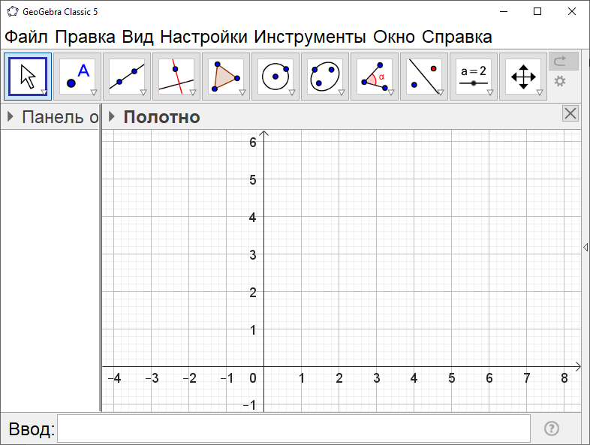
Компьютерная программа GeoGebra
Notes:
В режиме слайдов ответы появляются после кликанья мышкой

Slide 6
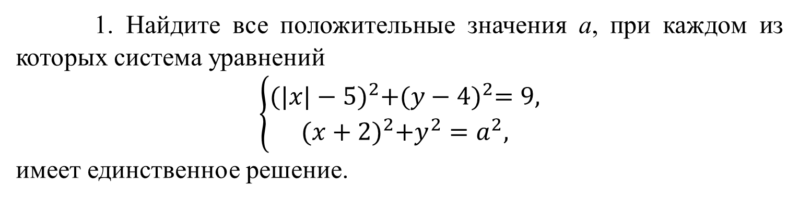
Упражнение (Демоверсия 2024, задача 18)
1. Найдите все положительные значения a, при каждом из которых система уравнений
$$\left\{\begin{aligned}{(|x|−5)}^{2}+{(y−4)}^{2}=9, \\ {(x+2)}^{2}+y^{2}=a^{2},\end{aligned}\right.$$
имеет единственное решение.
Notes:
В режиме слайдов ответы появляются после кликанья мышкой

Slide 7
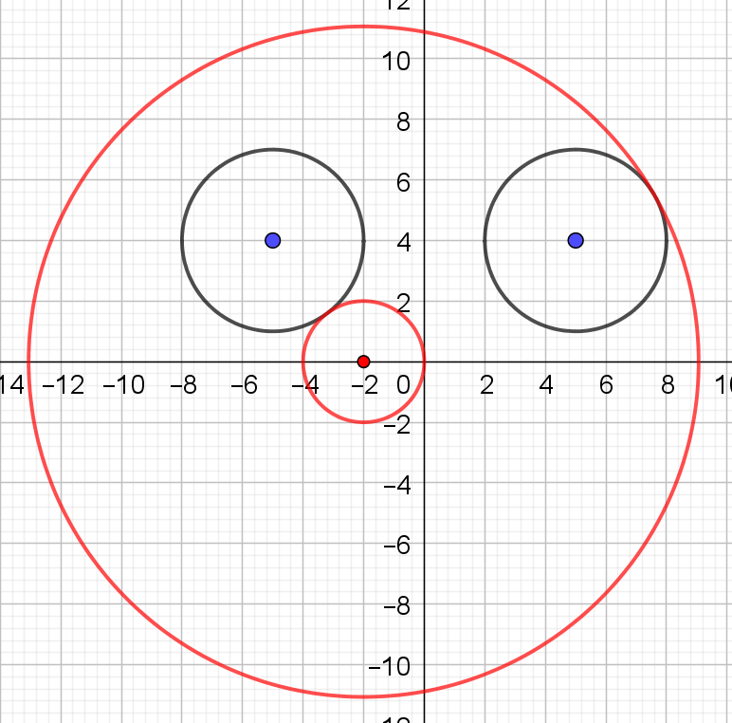
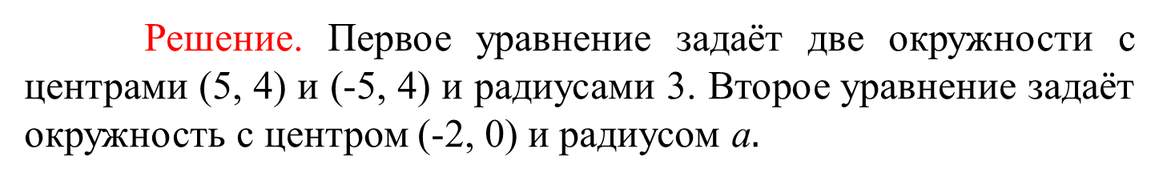

Решение. Первое уравнение задаёт две окружности с центрами (5, 4) и (-5, 4) и радиусами 3. Второе уравнение задаёт окружность с центром (-2, 0) и радиусом a$.$
Ответ. 2, $\sqrt{65}+3.$
Notes:
В режиме слайдов ответы появляются после кликанья мышкой

Slide 8
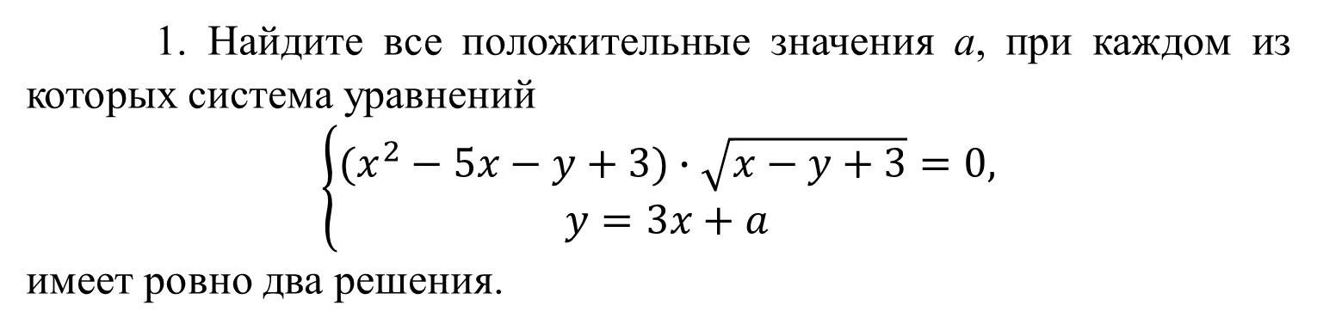
Упражнение (Демоверсия 2025, задача 18)
1. Найдите все положительные значения a, при каждом из которых система уравнений
$$\left\{\begin{aligned}(x^{2}−5x−y+3)∙\sqrt{x−y+3}=0, \\ y=3x+a\end{aligned}\right.$$
имеет ровно два решения.
Notes:
В режиме слайдов ответы появляются после кликанья мышкой

Slide 9
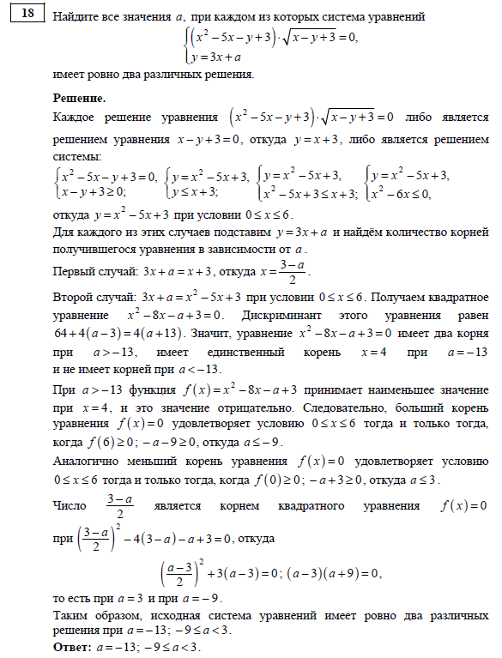
Решение демоверсии
Notes:
В режиме слайдов ответы появляются после кликанья мышкой

Slide 10
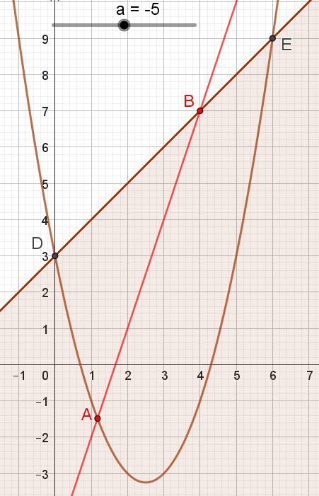

Решение с GeoGebra. Первое уравнение задаёт фигуру, состоящую из части параболы, ограниченной точками D(0, 3) и E(6, 9), и прямой DE.
Если a = 3, то прямая y = 3x + a проходит через точку D.
Если a = -9, то прямая y = 3x + a проходит через точку E.
Найдём точку, в которой прямая y = 3x + a касается параболы.
Производная функции y = x² – 5x + 3 равна 2x – 5. Она равна угловому коэффициенту прямой y = 3x + a, если x = 4. Значение этой функции в этой точке равно -1. Оно должно равняться значению y = 3x + a в этой точке Следовательно, a = -13.
Ответ. $−9<a<3. a=−13.$
Notes:
В режиме слайдов ответы появляются после кликанья мышкой

Slide 11
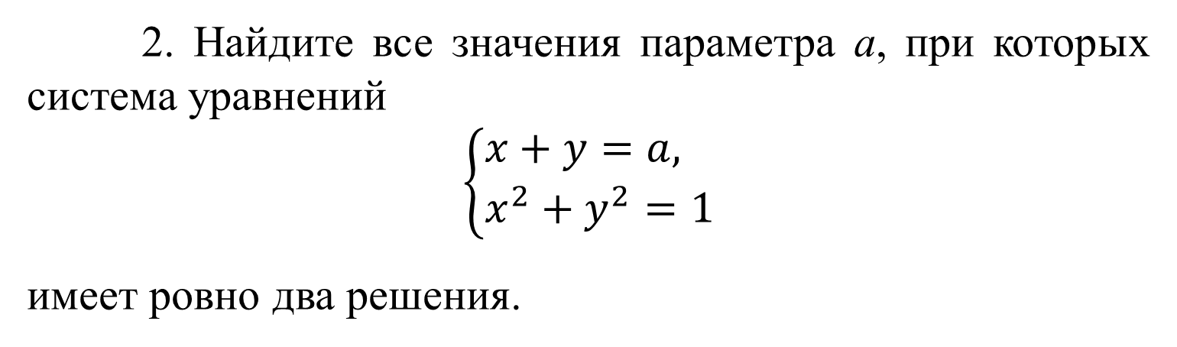
2. Найдите все значения параметра a, при которых система уравнений
$$\left\{\begin{aligned}&x+y=a, \\ &x^{2}+y^{2}=1\end{aligned}\right.$$
имеет ровно два решения.
Notes:
В режиме слайдов ответы появляются после кликанья мышкой

Slide 12
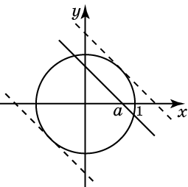
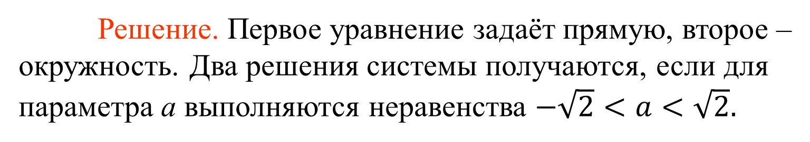

Решение. Первое уравнение задаёт прямую, второе – окружность. Два решения системы получаются, если для параметра a выполняются неравенства $−\sqrt{2}<a<\sqrt{2}.$
Ответ. $−\sqrt{2}<a<\sqrt{2}.$
Notes:
В режиме слайдов ответы появляются после кликанья мышкой

Slide 13
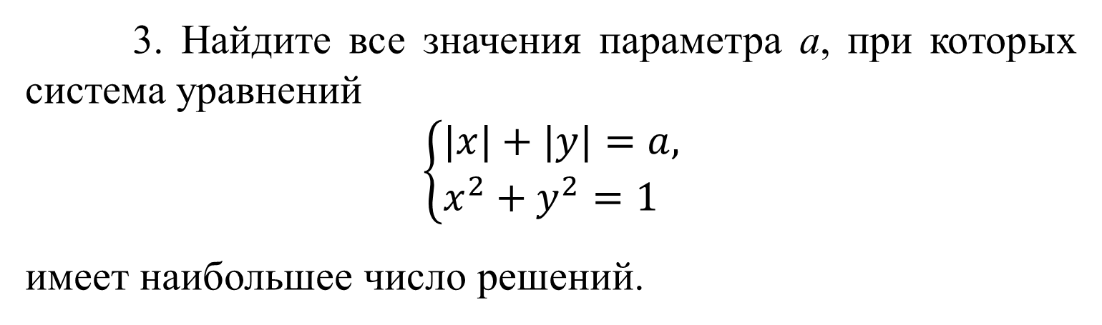
3. Найдите все значения параметра a, при которых система уравнений
$$\left\{\begin{aligned}&|x|+|y|=a, \\ &x^{2}+y^{2}=1\end{aligned}\right.$$
имеет наибольшее число решений.
Notes:
В режиме слайдов ответы появляются после кликанья мышкой

Slide 14
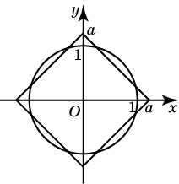
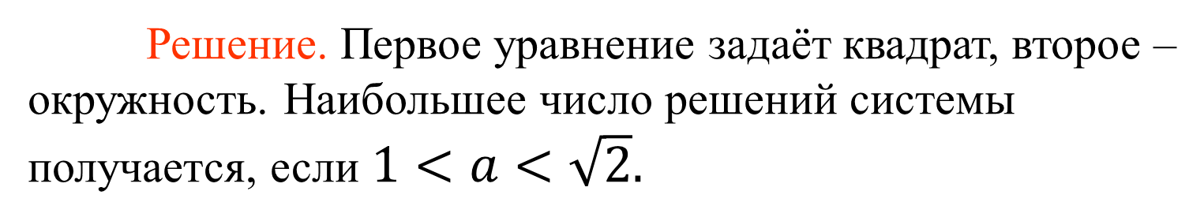
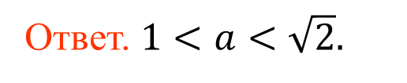
Решение. Первое уравнение задаёт квадрат, второе – окружность. Наибольшее число решений системы получается, если $1<a<\sqrt{2}.$
Ответ. $1<a<\sqrt{2}.$
Notes:
В режиме слайдов ответы появляются после кликанья мышкой

Slide 15
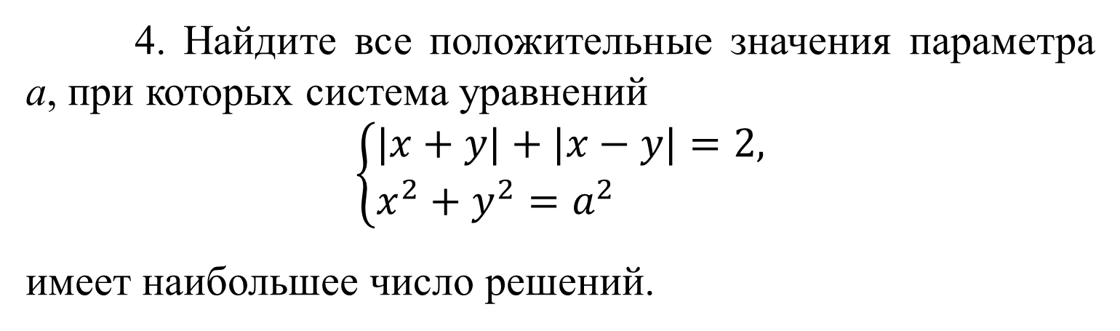
4. Найдите все положительные значения параметра a, при которых система уравнений
$$\left\{\begin{aligned}&|x+y|+|x−y|=2, \\ &x^{2}+y^{2}=a^{2}\end{aligned}\right.$$
имеет наибольшее число решений.
Notes:
В режиме слайдов ответы появляются после кликанья мышкой

Slide 16
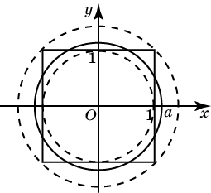
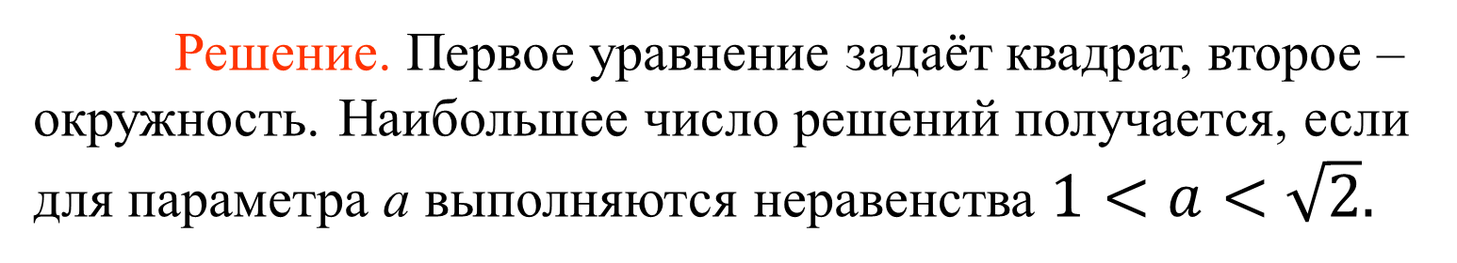
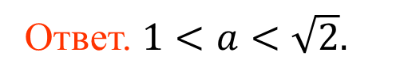
Решение. Первое уравнение задаёт квадрат, второе – окружность. Наибольшее число решений получается, если для параметра a выполняются неравенства $1<a<\sqrt{2}.$
Ответ. $1<a<\sqrt{2}.$
Notes:
В режиме слайдов ответы появляются после кликанья мышкой

Slide 17
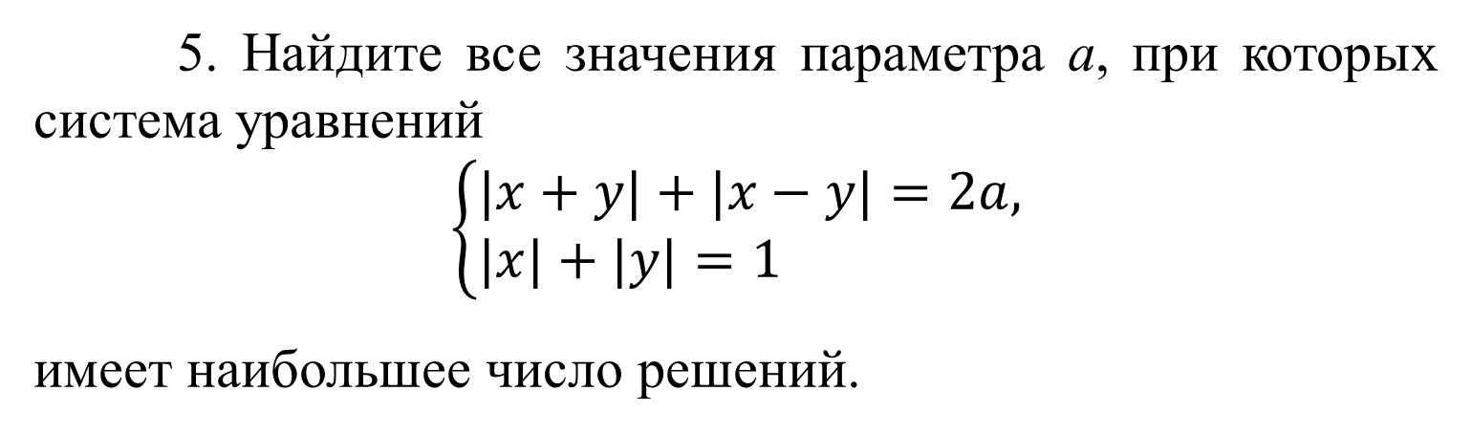
5. Найдите все значения параметра a, при которых система уравнений
$$\left\{\begin{aligned}&|x+y|+|x−y|=2a, \\ &|x|+|y|=1\end{aligned}\right.$$
имеет наибольшее число решений.
Notes:
В режиме слайдов ответы появляются после кликанья мышкой

Slide 18
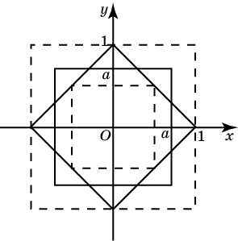
Решение. Уравнения задают квадраты. Наибольшее число решений системы получается, если 0,5 < a < 1.
Ответ: 0,5 < a < 1.
Notes:
В режиме слайдов ответы появляются после кликанья мышкой

Slide 19
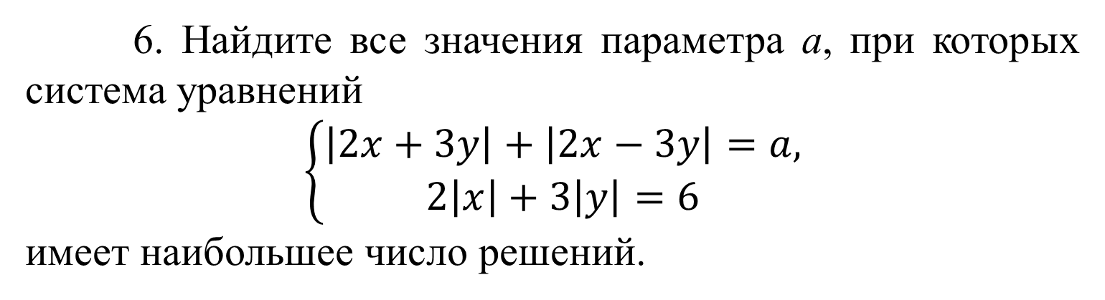
6. Найдите все значения параметра a, при которых система уравнений
$$\left\{\begin{aligned}\left|2x+3y\right|+\left|2x−3y\right|=a, \\ 2\left|x\right|+3\left|y\right|=6\end{aligned}\right.$$
имеет наибольшее число решений.
Notes:
В режиме слайдов ответы появляются после кликанья мышкой

Slide 20
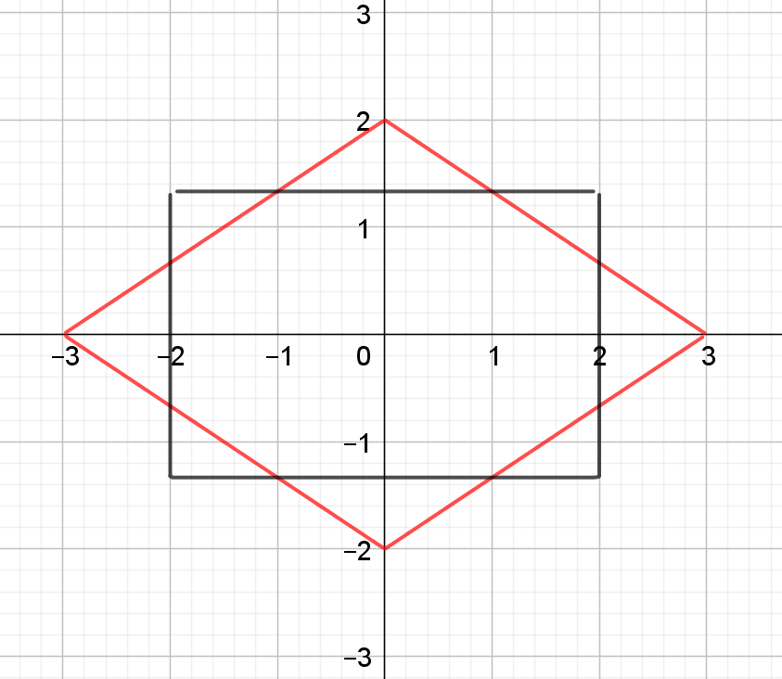
Решение. Уравнения задают прямоугольник и ромб. Наибольшее число решений системы получается, если 6 < a < 12.
Notes:
В режиме слайдов ответы появляются после кликанья мышкой

Slide 21
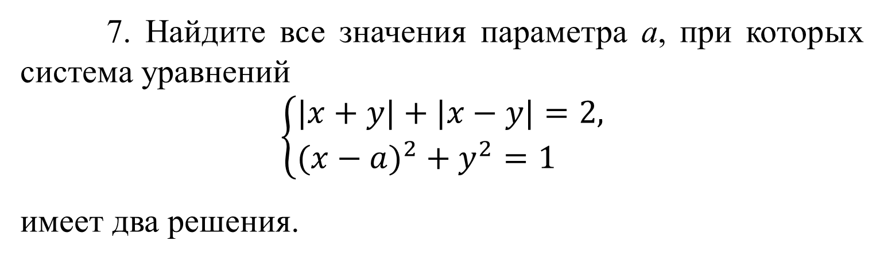
7. Найдите все значения параметра a, при которых система уравнений
$$\left\{\begin{aligned}&|x+y|+|x−y|=2, \\ &(x−a)^{2}+y^{2}=1\end{aligned}\right.$$
имеет два решения.
Notes:
В режиме слайдов ответы появляются после кликанья мышкой

Slide 22
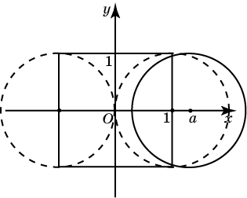
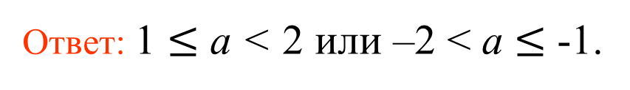
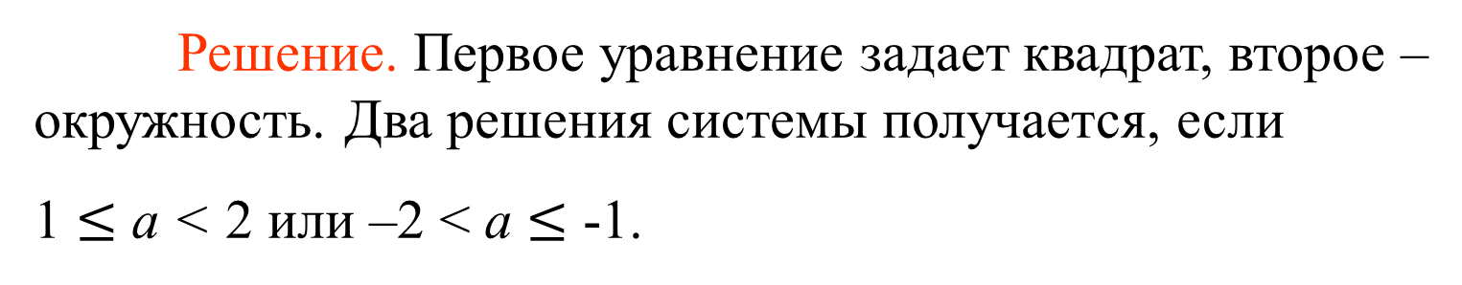
Решение. Первое уравнение задает квадрат, второе – окружность. Два решения системы получается, если
1 $≤$ a < 2 или –2 < a $≤$ -1.
Ответ: 1 $≤$ a < 2 или –2 < a $≤$ -1.
Notes:
В режиме слайдов ответы появляются после кликанья мышкой

Slide 23
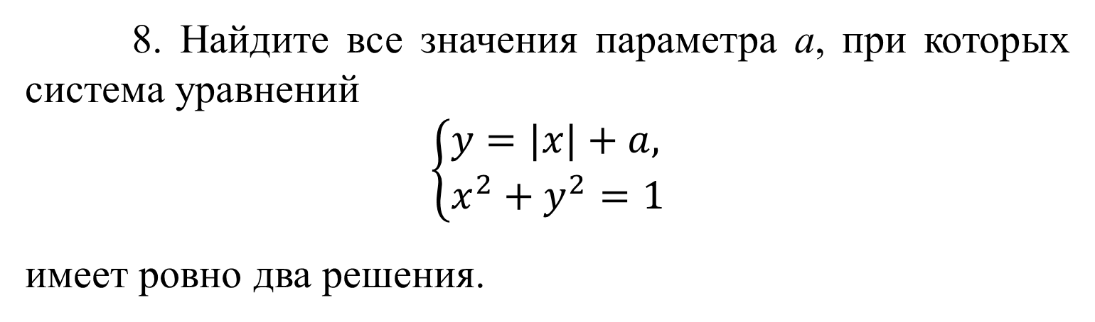
8. Найдите все значения параметра a, при которых система уравнений
$$\left\{\begin{aligned}&y=|x|+a, \\ &x^{2}+y^{2}=1\end{aligned}\right.$$
имеет ровно два решения.
Notes:
В режиме слайдов ответы появляются после кликанья мышкой

Slide 24
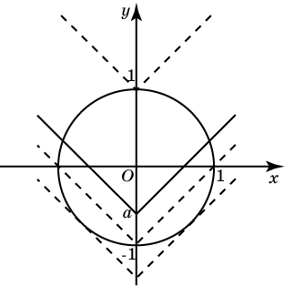
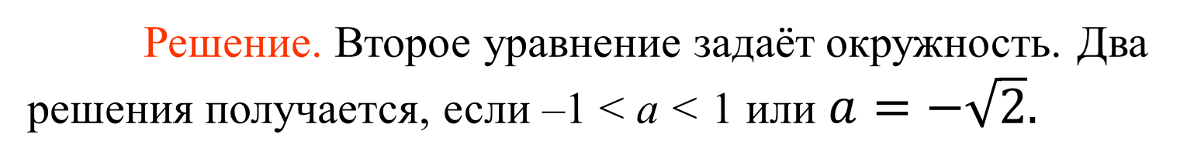

Решение. Второе уравнение задаёт окружность. Два решения получается, если –1 < a < 1 или $a=−\sqrt{2}.$
Ответ. –1 < a < 1; $a=−\sqrt{2}.$
Notes:
В режиме слайдов ответы появляются после кликанья мышкой

Slide 25
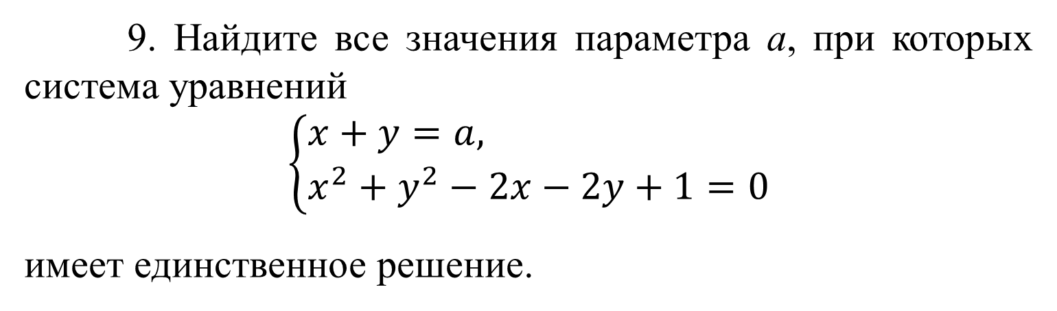
9. Найдите все значения параметра a, при которых система уравнений
$$\left\{\begin{aligned}&x+y=a, \\ &x^{2}+y^{2}−2x−2y+1=0\end{aligned}\right.$$
имеет единственное решение.
Notes:
В режиме слайдов ответы появляются после кликанья мышкой

Slide 26
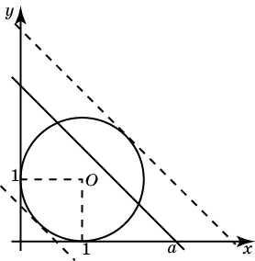

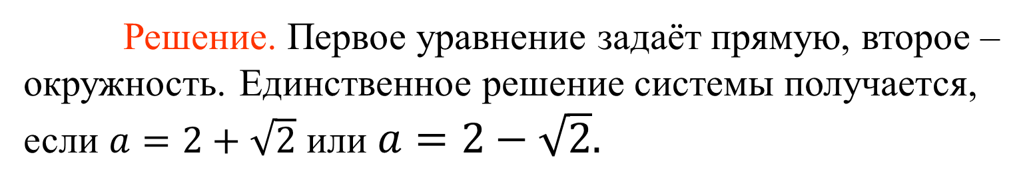
Решение. Первое уравнение задаёт прямую, второе – окружность. Единственное решение системы получается, если $a=2+\sqrt{2}$ или $a=2−\sqrt{2}.$
Ответ. $a=2±\sqrt{2}.$
Notes:
В режиме слайдов ответы появляются после кликанья мышкой

Slide 27
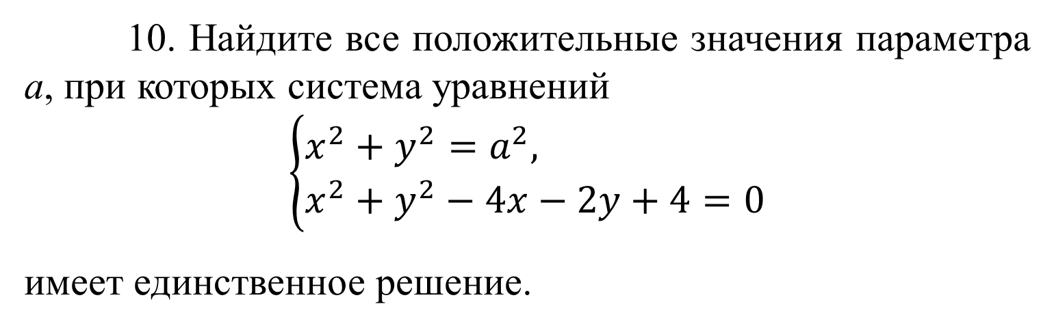
10. Найдите все положительные значения параметра a, при которых система уравнений
$$\left\{\begin{aligned}&x^{2}+y^{2}=a^{2}, \\ &x^{2}+y^{2}−4x−2y+4=0\end{aligned}\right.$$
имеет единственное решение.
Notes:
В режиме слайдов ответы появляются после кликанья мышкой

Slide 28
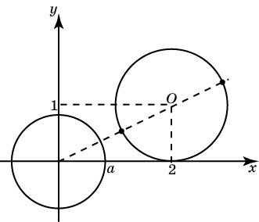

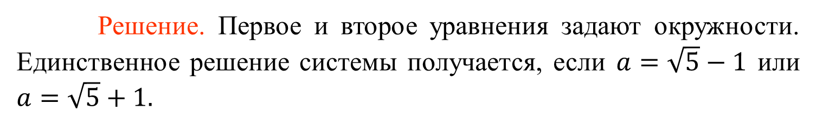
Решение. Первое и второе уравнения задают окружности. Единственное решение системы получается, если $a=\sqrt{5}−1$ или $a=\sqrt{5}+1.$
Ответ. $a=\sqrt{5}±1.$
Notes:
В режиме слайдов ответы появляются после кликанья мышкой

Slide 29
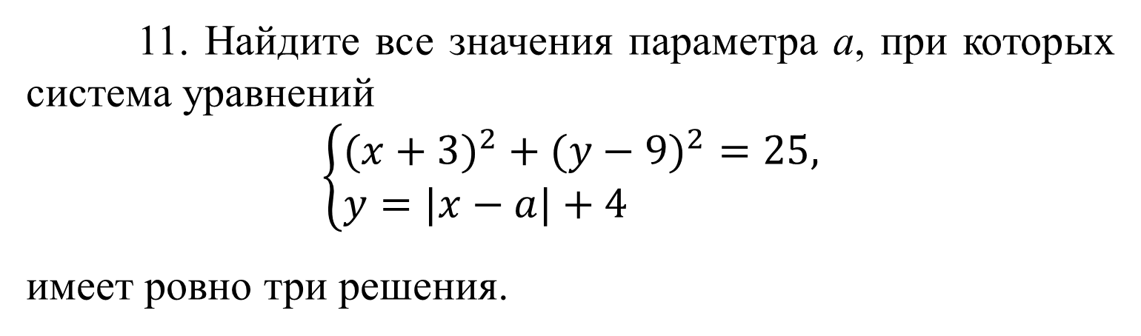
11. Найдите все значения параметра a, при которых система уравнений
$$\left\{\begin{aligned}&(x+3)^{2}+(y−9)^{2}=25, \\ &y=|x−a|+4\end{aligned}\right.$$
имеет ровно три решения.
Notes:
В режиме слайдов ответы появляются после кликанья мышкой

Slide 30
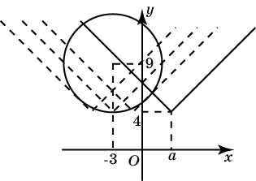
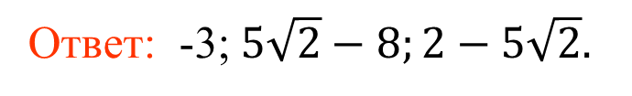
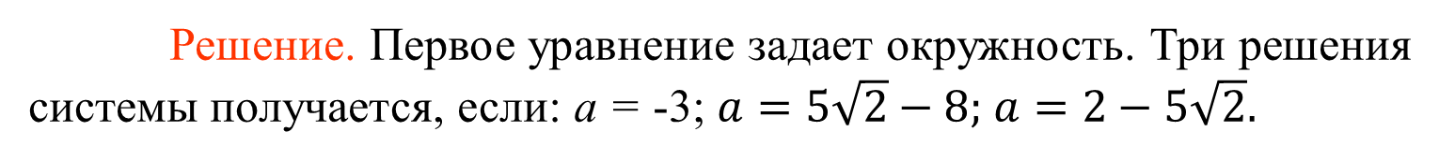
Решение. Первое уравнение задает окружность. Три решения системы получается, если: a = -3; $a=5\sqrt{2}−8;$ $a=2−5\sqrt{2}.$
Ответ: -3; $5\sqrt{2}−8;2−5\sqrt{2}.$
Notes:
В режиме слайдов ответы появляются после кликанья мышкой

Slide 31
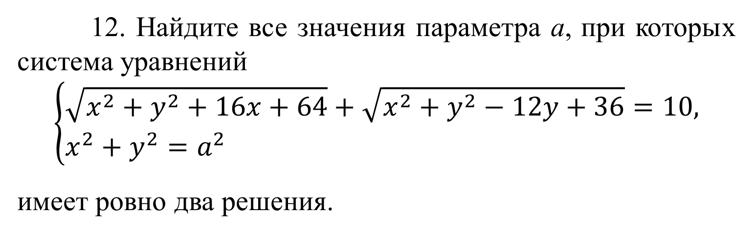
12. Найдите все значения параметра a, при которых система уравнений
$$\left\{\begin{aligned}&\sqrt{x^{2}+y^{2}+16x+64}+\sqrt{x^{2}+y^{2}−12y+36}=10, \\ &x^{2}+y^{2}=a^{2}\end{aligned}\right.$$
имеет ровно два решения.
Notes:
В режиме слайдов ответы появляются после кликанья мышкой

Slide 32
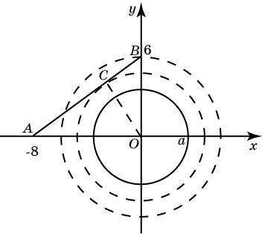
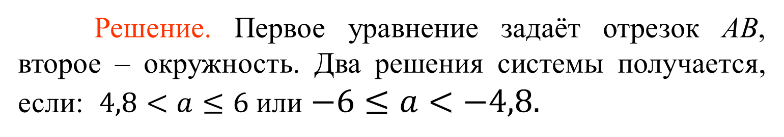

Решение. Первое уравнение задаёт отрезок AB, второе – окружность. Два решения системы получается, если: $4,8<a≤6$ или $−6≤a<−4,8.$
Ответ: $4,8<a≤6$; $−6≤a<−4,8.$
Notes:
В режиме слайдов ответы появляются после кликанья мышкой

Slide 33
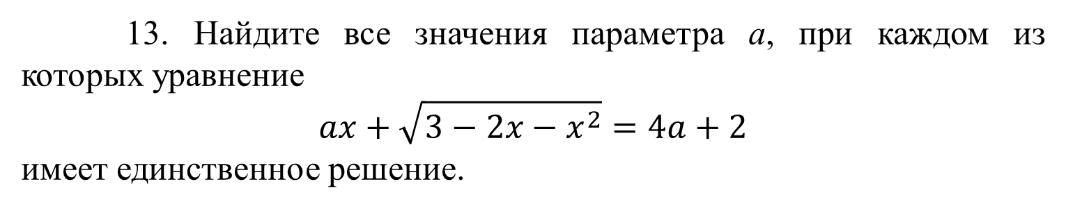
13. Найдите все значения параметра a, при каждом из которых уравнение
$$ax+\sqrt{3−2x−x^{2}}=4a+2$$
имеет единственное решение.
Notes:
В режиме слайдов ответы появляются после кликанья мышкой

Slide 34
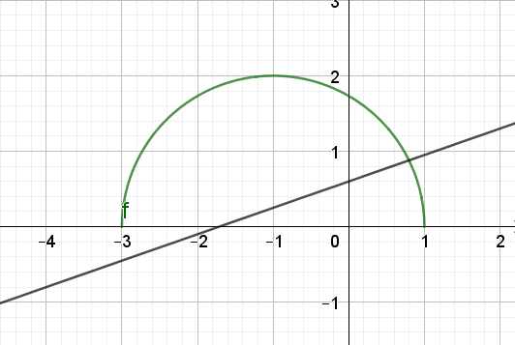

Ответ: $−\frac{2}{7}<a≤\frac{2}{3}, a=0.$
Notes:
В режиме слайдов ответы появляются после кликанья мышкой

Slide 35
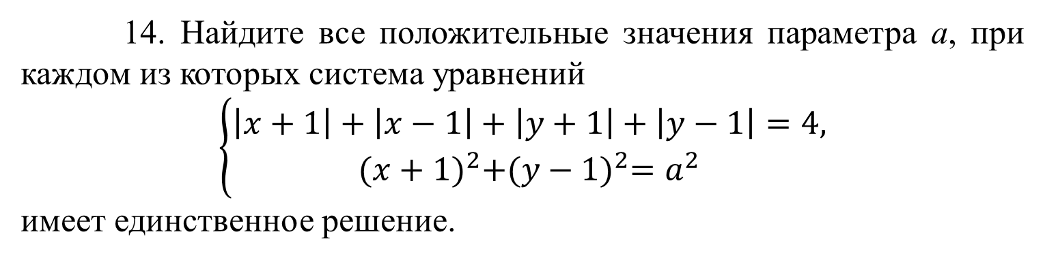
14. Найдите все положительные значения параметра a, при каждом из которых система уравнений
$$\left\{\begin{aligned}\left|x+1\right|+\left|x−1\right|+\left|y+1\right|+\left|y−1\right|=4, \\ {(x+1)}^{2}+{(y−1)}^{2}=a^{2}\end{aligned}\right.$$
имеет единственное решение.
Notes:
В режиме слайдов ответы появляются после кликанья мышкой

Slide 36
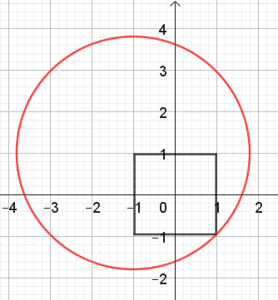

Решение. Первое уравнение задаёт квадрат, второе – окружность.
Ответ. a = 0, a = $2\sqrt{2}$.
Notes:
В режиме слайдов ответы появляются после кликанья мышкой

Slide 37
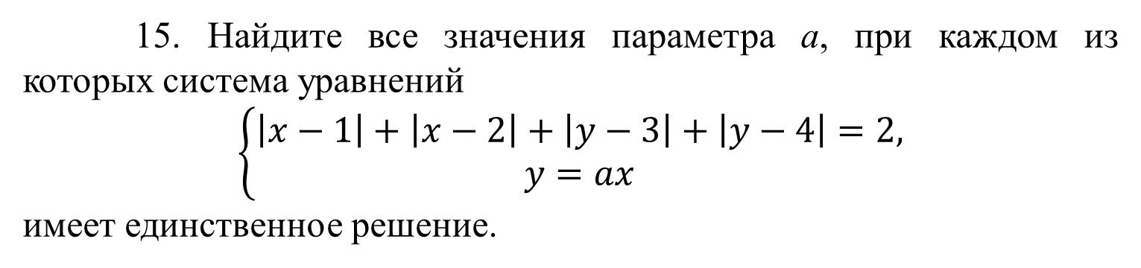
15. Найдите все значения параметра a, при каждом из которых система уравнений
$$\left\{\begin{aligned}\left|x−1\right|+\left|x−2\right|+\left|y−3\right|+\left|y−4\right|=2, \\ y=ax\end{aligned}\right.$$
имеет единственное решение.
Notes:
В режиме слайдов ответы появляются после кликанья мышкой

Slide 38
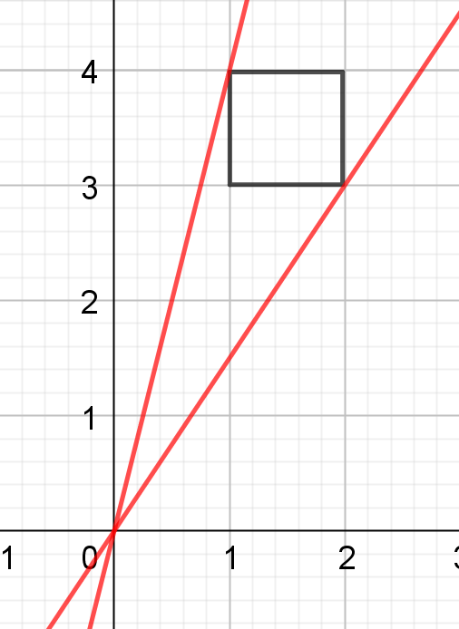
Решение. Первое уравнение задаёт квадрат, второе – прямую.
Ответ. a = 1,5, a = 4.
Notes:
В режиме слайдов ответы появляются после кликанья мышкой

Slide 39

16. Найдите все значения параметра a, при которых система
$$\left\{\begin{aligned}\left|x+2y+1\right|≤5, \\ {(x−a)}^{2}+{(y−2a)}^{2}=2\end{aligned}\right.$$
имеет единственное решение.
Notes:
В режиме слайдов ответы появляются после кликанья мышкой

Slide 40


Решение. Неравенство задаёт полосу, ограниченную двумя прямыми. Уравнение задаёт окружность с центром (a, 2a) и радиусом $\sqrt{2}$. $OP_{1}=OP_{2}=\sqrt{5}\left|a\right|, OQ_{1}=\frac{4}{\sqrt{5}},OQ_{2}=\frac{6}{\sqrt{5}},$ $OP_{1}−OQ_{1}=\sqrt{2}, OP_{2}−OQ_{2}=\sqrt{2},$
$a_{1}=\frac{\sqrt{10}+4}{5},$ $a_{2}=\frac{\sqrt{10}+6}{5}$.
Ответ. $a_{1}=\frac{\sqrt{10}+4}{5},$ $a_{2}=\frac{\sqrt{10}+6}{5}$.
Notes:
В режиме слайдов ответы появляются после кликанья мышкой

Slide 41

17. Найдите все значения параметра a, при каждом из которых следующая система уравнений имеет хотя бы одно решение.
$$\left\{\begin{aligned}{(x−4\cos{z})}^{2}+{(y−4\sin{z})}^{2}=1, \\ \left|x\right|+\left|y\right|=a.\end{aligned}\right.$$
Notes:
В режиме слайдов ответы появляются после кликанья мышкой

Slide 42


Решение. Первое уравнение задаёт окружность с центром (4cos z, 4sin z) и радиусом 1. Все эти центры лежат на окружности с центром (0, 0) и радиусом 4.
Ответ. $3≤a≤5\sqrt{2}$.
Notes:
В режиме слайдов ответы появляются после кликанья мышкой

Slide 43
Уравнения и неравенства

Slide 44

Упражнение 1
Решите уравнение
$$\sqrt{x^{2}−4x+5}+\sqrt{x^{2}+4x+20}=5.$$
Notes:
В режиме слайдов ответы появляются после кликанья мышкой

Slide 45


Решение. Преобразуем выражение к виду
$$\sqrt{{(x−2)}^{2}+1}+\sqrt{{(x+2)}^{2}+4}=5.$$
Первое слагаемое равно расстоянию от точки (x, 0) до точки A(2, -1). Второе слагаемое равно расстоянию от точки (x, 0) до точки B(-2, 2). Наименьшее значение данной суммы, равное 5, принимается в точке C, для которой x = $\frac{2}{3}.$
Ответ. x = $\frac{2}{3}.$
Notes:
В режиме слайдов ответы появляются после кликанья мышкой

Slide 46

Упражнение 2
Решите неравенство
$$\sqrt{x^{2}−10x+26}+\sqrt{x^{2}−4x+13}≤5.$$
Notes:
В режиме слайдов ответы появляются после кликанья мышкой

Slide 47



Решение. Преобразуем подкоренные выражения
$$\sqrt{{(x−5)}^{2}+1}+\sqrt{{(x−2)}^{2}+3^{2}}≤5.$$
Первое слагаемое равно расстоянию от точки (x, 0) до точки A(5, -1). Второе слагаемое равно расстоянию от точки (x, 0) до точки B(2, 3). Расстояние между точками A и B равно 15. Решением является x = $4\frac{1}{4}.$
Ответ. x = $4\frac{1}{4}.$
Notes:
В режиме слайдов ответы появляются после кликанья мышкой

Slide 48

Упражнение 3
Решите систему уравнений
$$\left\{\begin{aligned}\sqrt{{(x−6)}^{2}+y^{2}}+\sqrt{x^{2}+{(y−4)}^{2}}=2\sqrt{13}, \\ \sqrt{{(x−9)}^{2}+y^{2}}+\sqrt{x^{2}+{(y−3)}^{2}}=3\sqrt{10}.\end{aligned}\right.$$
Notes:
В режиме слайдов ответы появляются после кликанья мышкой

Slide 49


Решение. Рассмотрим на координатной плоскости Oxy точки A(6; 0), B(0; 4), C(9; 0), D(0; 3). Решить систему означает найти все точки E(x, y), для каждой из которых EA+EB = $2\sqrt{13}$, EC + ED = $3\sqrt{10}$. Следовательно, точка E принадлежит отрезкам AB и CD. Она имеет координаты (3, 2).
Ответ: x = 3, y = 2.
Notes:
В режиме слайдов ответы появляются после кликанья мышкой

Slide 50

Упражнение 4
Решите уравнение
$$\sqrt{{(x+2)}^{2}+{(y+2)}^{2}}+\sqrt{{{(x−2)}^{2}+(y+2)}^{2}}+$$
+$\sqrt{{{(x−1)}^{2}+(y−2)}^{2}}+\sqrt{{(x+1)}^{2}+{(y−2)}^{2}}=10$.
Notes:
В режиме слайдов ответы появляются после кликанья мышкой

Slide 51



Решение. Слагаемые выражают расстояния от точки с координатами (x, y) до точек (-2, -2), (2, -2), (1, 2), (-1, 2). Наименьшее значение суммы равно 10 и принимается в точке (0, $\frac{2}{3}$).
Ответ. x = 0, y = $\frac{2}{3}$.
Notes:
В режиме слайдов ответы появляются после кликанья мышкой

Slide 52
Задачи на нахождение наибольших и наименьших значений

Slide 53

Упражнение 1
Найдите наименьшее значение выражения
$$\sqrt{x^{2}+y^{2}−2x−4y+5}+\sqrt{x^{2}+y^{2}−6x−2y+10}.$$
Notes:
В режиме слайдов ответы появляются после кликанья мышкой

Slide 54



Решение. Преобразуем подкоренные выражения
$$\sqrt{{(x−1)}^{2}+{(y−2)}^{2}}+\sqrt{{(x−3)}^{2}+{(y−1)}^{2}}.$$
Первое слагаемое равно расстоянию от точки (x, y) до точки A(1, 2). Второе слагаемое равно расстоянию от точки (x, y) до точки B(3, 1).
Наименьшее значение принимается в точках отрезка AB и равно $\sqrt{5}$.
Ответ. $\sqrt{5}$.
Notes:
В режиме слайдов ответы появляются после кликанья мышкой

Slide 55

Упражнение 2
Найдите наименьшее значение функции
$$f\left(x\right)=\sqrt{{(x−2)}^{2}+16}+\sqrt{{(x−10)}^{2}+4}.$$
Notes:
В режиме слайдов ответы появляются после кликанья мышкой

Slide 56


Решение. Первое слагаемое равно расстоянию от точки (x, 0) до точки (2, 4). Второе слагаемое равно расстоянию от точки (x, 0) до точки (10, 2). Наименьшее значение принимается в точке $\left(7\frac{1}{3}, 0\right)$ и равно 10.
Ответ. 10.
Notes:
В режиме слайдов ответы появляются после кликанья мышкой

Slide 57

Упражнение 3
Найдите наименьшее значение функции
$$f\left(x\right)=\sqrt{x^{2}−2x+5}+\sqrt{x^{2}−16x+89}.$$
Notes:
В режиме слайдов ответы появляются после кликанья мышкой

Slide 58



Решение. Преобразуем подкоренные выражения
$$f\left(x\right)=\sqrt{{(x−1)}^{2}+4}+\sqrt{{(x−8)}^{2}+25}.$$
Первое слагаемое равно расстоянию от точки (x, 0) до точки (1, 2). Второе слагаемое равно расстоянию от точки (x, 0) до точки (8, 5).
Наименьшее значение принимается в точке (3, 0) и равно $7\sqrt{2}$.
Ответ. $7\sqrt{2}$.
Notes:
В режиме слайдов ответы появляются после кликанья мышкой

Slide 59

Упражнение 4
Найдите наименьшее значение функции
$$f\left(x\right)=\sqrt{{(x−2)}^{2}+{(2x+1)}^{2}}+\sqrt{{(x−7)}^{2}+{(2x−4)}^{2}}.$$
Notes:
В режиме слайдов ответы появляются после кликанья мышкой

Slide 60



Решение. Первое слагаемое равно расстоянию от точки (x, 2x) до точки A(2, -1). Второе слагаемое равно расстоянию от точки (x, 2x) до точки B(7, 4). Рассмотрим точку A’(-2, 1). Тогда расстояние от A до C равно расстоянию от A’ до C. Наименьшее значение AC + BC принимается в случае, если точки A’, B и C принадлежат одной прямой. Оно равно расстоянию от A’ до B, т.е. равно $3\sqrt{10}.$
Notes:
В режиме слайдов ответы появляются после кликанья мышкой

Slide 61

Упражнение 5
Найдите наибольшее и наименьшее значения выражения (a − c)² + (b + d)², если числа a, b, c, d таковы, что
$$\left\{\begin{aligned}a^{2}+b^{2}=9, \\ c^{2}+d^{2}=16.\end{aligned}\right.$$
Notes:
В режиме слайдов ответы появляются после кликанья мышкой

Slide 62

Решение. Выражение (a−c)²+(b+d)² представляет собой квадрат расстояния между точками с координатами (a, b) и (c, -d). Первая из них лежит на окружности с центром в начале координат и радиусом 3, вторая – на окружности с тем же центром и радиусом 4. Наибольшее расстояние между точками этих окружностей равно сумме радиусов, т. е. 7, а наименьшее расстояние равно разности радиусов, т. е. 1. Поэтому искомые значения равны 49 и 1.
Ответ: 49 и 1.
Notes:
В режиме слайдов ответы появляются после кликанья мышкой

Slide 63

Упражнение 6
Найдите наименьшее значение выражения
$\sqrt{{(x+2)}^{2}+y^{2}}+\sqrt{{(x−2)}^{2}+y^{2}}+\sqrt{{{(x−1)}^{2}+(y−3)}^{2}}+\sqrt{{{(x+1)}^{2}+(y−3)}^{2}}$.
Notes:
В режиме слайдов ответы появляются после кликанья мышкой

Slide 64



Решение. Слагаемые выражают расстояния от точки с координатами (x, y) до точек (-2, 0), (2, 0), (1, 3), (-1, 3). Наименьшее значение суммы принимается в точке (0, 2). Оно равно $6\sqrt{2}.$
Ответ. $6\sqrt{2}.$
Notes:
В режиме слайдов ответы появляются после кликанья мышкой

